Slide 1
§3.3 二维 r.v.函数的分布
设( X ,Y )为二维随机变量， z=g(x, y) 为已知的二元函数, 则Z = g( X ,Y )为新的随机变量
任务：由( X ,Y )的联合概率分布（联合概率密度），求 Z = g( X ,Y ) 的概率分布（概率密度）

Slide 2
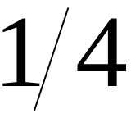
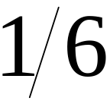
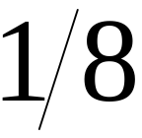

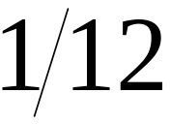
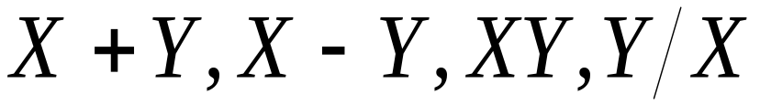
一、二维离散随机变量函数的分布
例1 设二维r.v.( X,Y )的概率分布为
p_{ij}
-1 1 2
X
Y
-1
0
求
的概率分布

Slide 3
解 根据( X,Y )的联合分布可得如下表格：
P
( X,Y )
(-1,-1)
(-1,0)
(1,-1)
(1,0)
(2,-1)
(2,0)
X +Y
-2 -1 0 1 1 2
X -Y
0 -1 2 1 3 2
X Y
1 0 -1 0 -2 0
Y / X
1 0 -1 0 -1/2 0

Slide 4
故得
-2 -1 0 1 2
X+Y
P
-1 0 1 2 3
X-Y
P

Slide 5
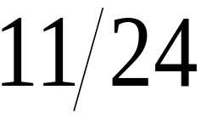
-2 -1 0 1
X Y
P
-1 -1/2 0 1
Y /X
P

Slide 6
一般地有下列结论
设二维离散型随机变量(X, Y)的分布为
P(X=x_{i},Y=y_{j})=p_{ij} , i,j=1,2,…
Z=g(X,Y),则
(X,Y) | (x₁,y₁) | (x₁,y₂) | … | (x_{i},y_{j}) | …
P | p₁₁ | p₁₂ | … | p_{ij} | …
Z=g(X,Y) | g(x₁,y₁) | g(x₁,y₂) | … | g(x_{i},y_{j}) | …

Slide 7

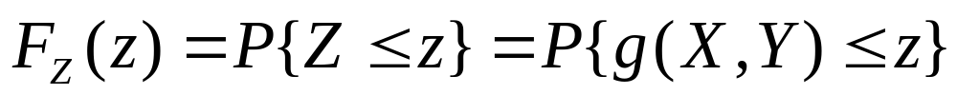
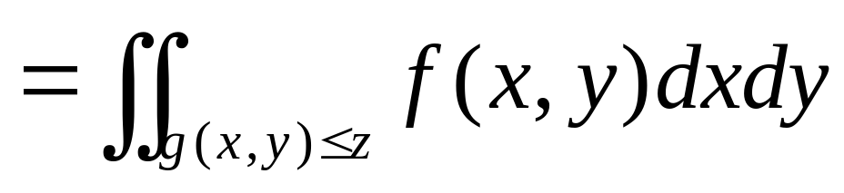
二、二维连续随机变量函数的分布
问题 已知 r.v.( X ,Y )的p.d.f.
求Z= g( X ,Y ) 的p.d.f.
方法
利用分布函数的定义。
将Z 的分布函数转化为(X,Y)的事件
然后对分布函数求导.

Slide 8
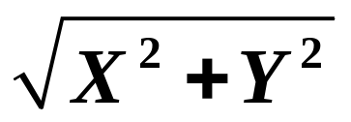
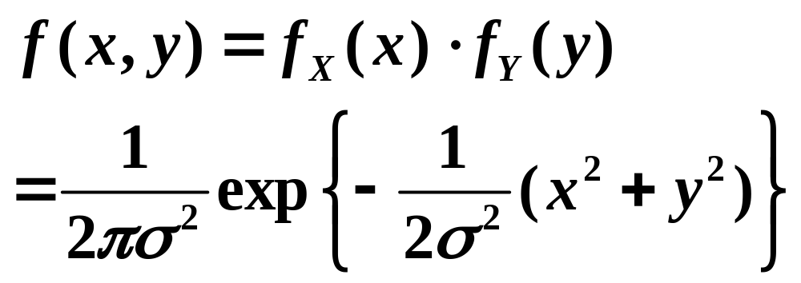
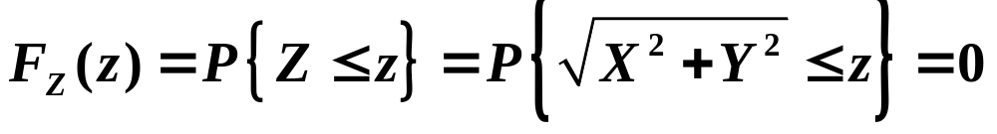
例2 设X, Y是相互独立的随机变量,且均服从
N(0, σ²)的正态分布, 求Z＝ 的概率密度.
解 X与Y相互独立，故(X,Y）的概率密度为：
下面确定Z的分布函数F_{Z}(z).
1）当z≤0时，

Slide 9
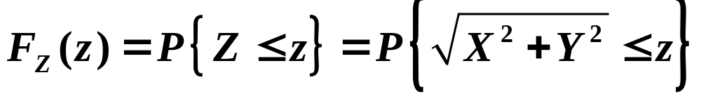
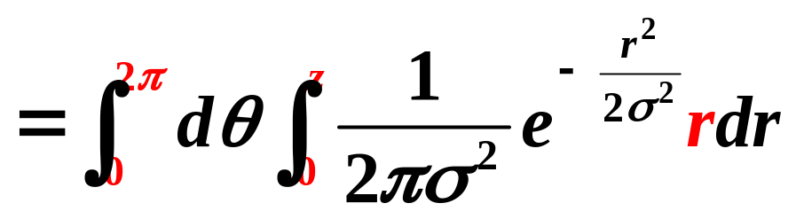
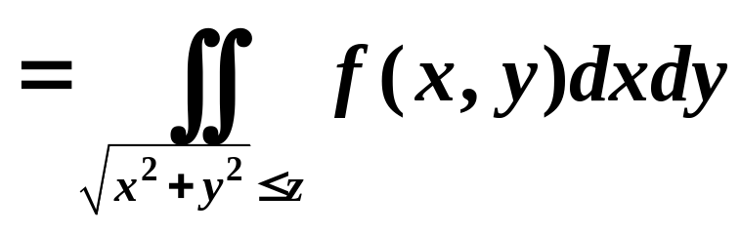
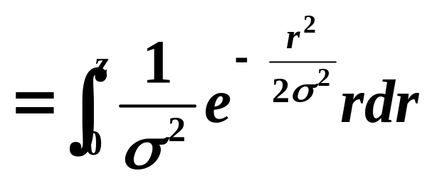
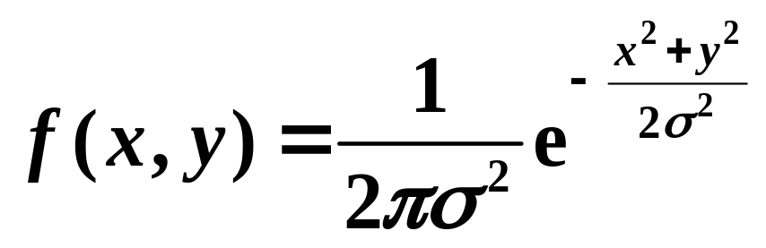
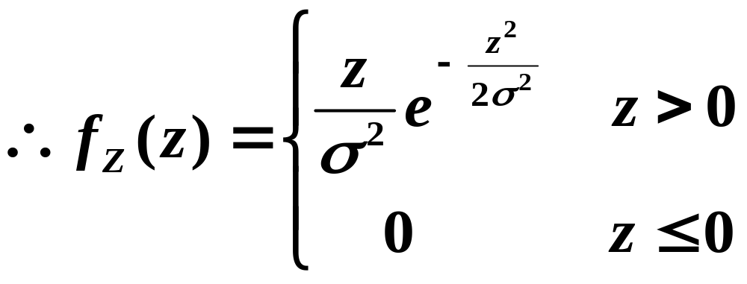
2）当z>0时，
x² + y²≤z²

Slide 10
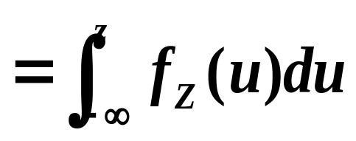
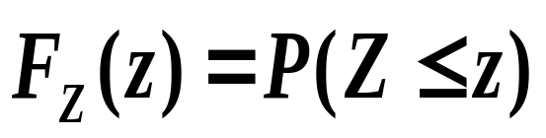
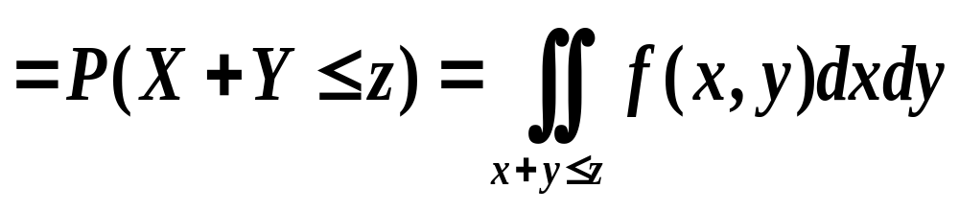
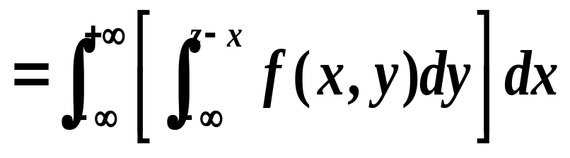
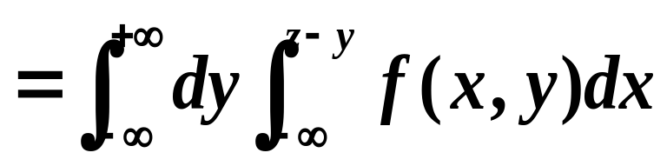

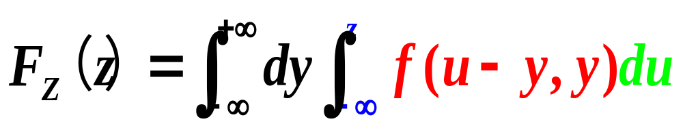
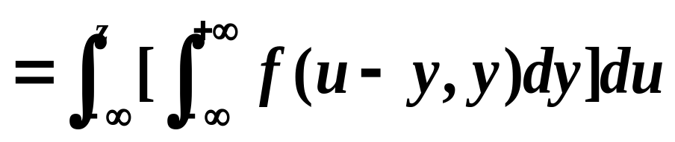
和的分布：Z = X + Y
  设( X ,Y )的联合p.d.f.为 f (x,y), 则
x +y= z
z
•
z
•
或
令x=u-y,即u=x+y,则

Slide 11
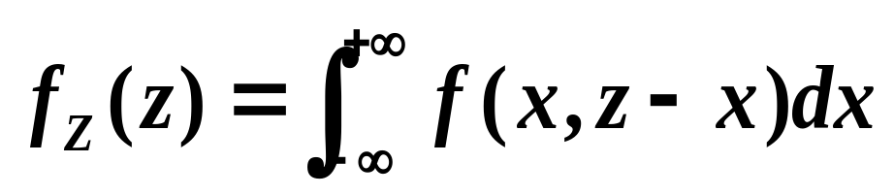
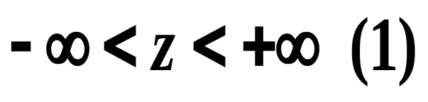
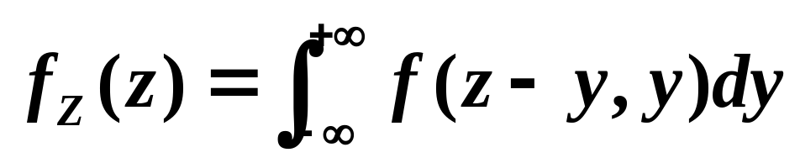

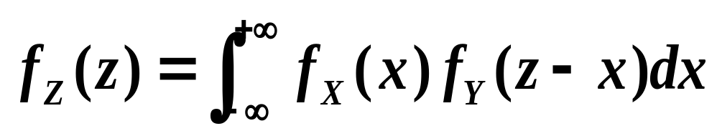
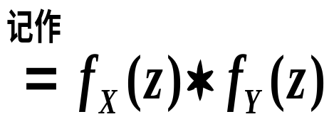
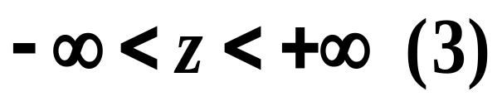
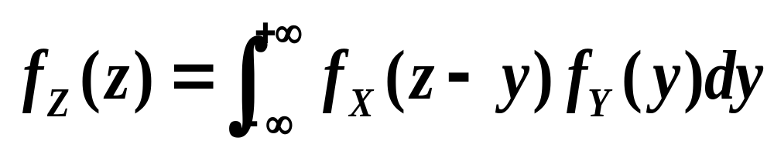
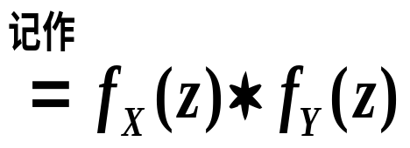

或
特别地, 若X ,Y 相互独立, 则
或
称之为函数 f_{X}(z) 与f_{Y}(z)的卷积

Slide 12
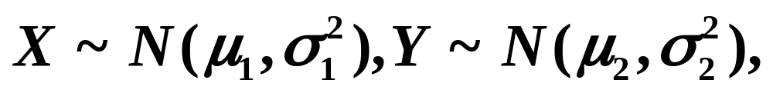
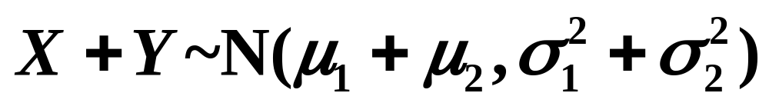
作为和的分布的应用，我们可以证明：
且X,Y独立,则
见书P72例3-16

Slide 13
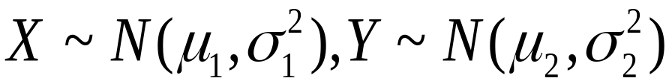
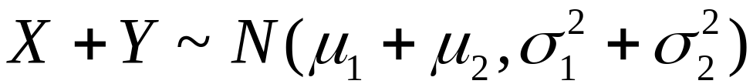
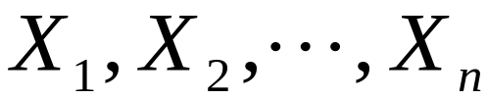
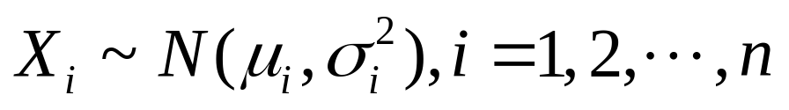

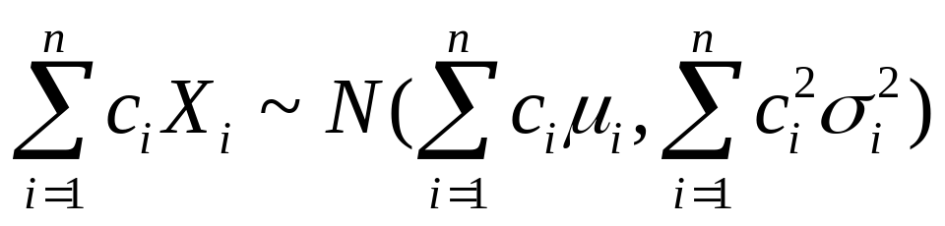
正态随机变量的结论
若X ,Y 相互独立,
则
进一步:
相互独立
是常数，
则
说明：正态随机变量的线性组合仍服从正态分布。

Slide 14
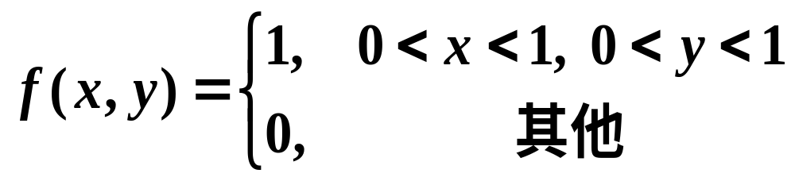
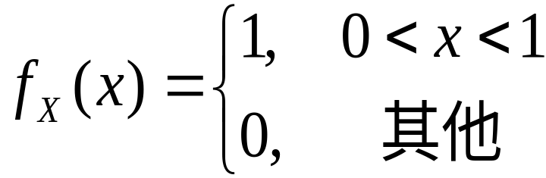
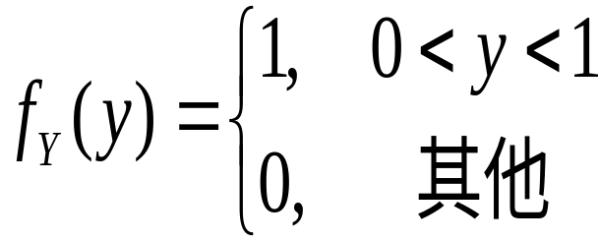
习题课
例1 已知( X ,Y ) 的联合p.d.f.为
Z = X + Y ,求 f _{Z} (z)
解法一(分布函数法)显然X ,Y 相互独立,且

Slide 15

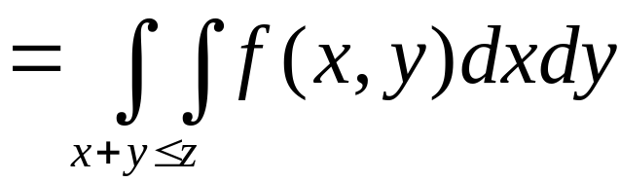

y
1
x+y = z
当z < 0 时，
1
x
当0 ≤ z < 1 时，

Slide 16
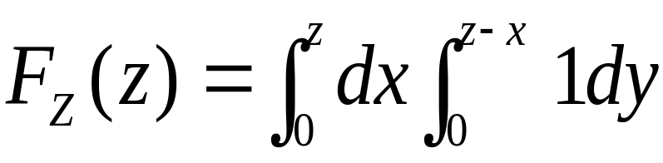
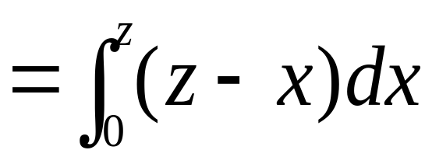
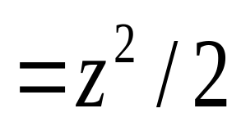
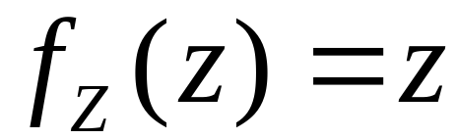
y
x+y = z
1
z
•
z
1
•
x

Slide 17
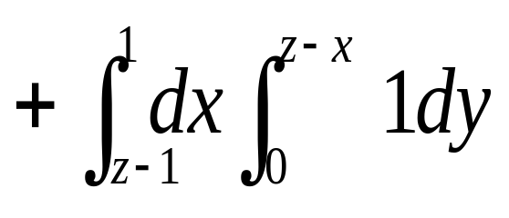
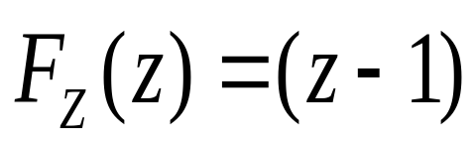
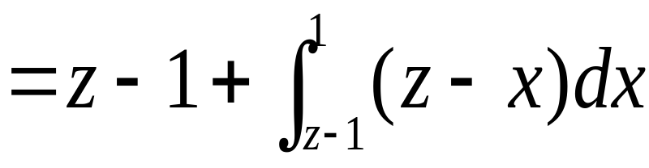


当1≤ z < 2 时，
y
z
•
1
x+y = z
z-1
1
z
•
x

Slide 18



y
当2 ≤ z 时，
2
x+y = z
1
2
1
x

Slide 19






z
解法二 公式法
z-1 = x
2
z = x
1
1
x
故

